Slide 1
Водоснабжение и водоотведение в Московской области
Ассоциация водоснабжения и водоотведения Московской области
Исполнительный директор
Гафарова Светлана Анатольевна

Slide 2
Московская область
1
29 муниципальных районов
39 городских округов
7 318 тыс. жителей 2-е место в России по численности
58 937 многоквартирных домов
1-е место в России по количеству
569
теплоснабжающих организаций
480
Организаций водоснабжения и водоотведения

Slide 3
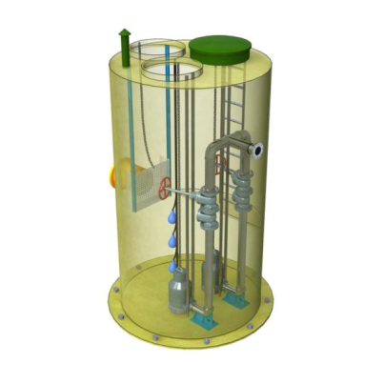
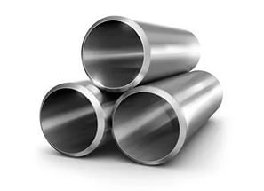
Московская область Проблемы региона
2
2452 котельных, 1,5 тыс. модернизация,
2812водозаборных узлов,
1,8 тыс. модернизация,
50468 км, 12000 км замена (ремонт)
632 отчистные сооружения 1,5 тыс. модернизация,
инвестиционный
потенциал в ЖКХ
57 %
износ объектов ЖКХ,
200,9 млрд руб.

Slide 4
Московская область
3
Власть
Инвестор
Утверждение схемы тепло- водоснабжения и водоотведения
Оформление имущества
Утверждение параметров долгосрочного регулирования
Создание ЕТО* и ГО** на территории
Внедрение ЕИРЦ
Разработка инвестиционной программы на основе схемы тепло-, водоснабжения и водоотведения
Привлечение средств
Модернизация инженерной инфраструктуры
Возвращение инвестиций
Инвестор «не садится» на поток, а вкладывает, модернизирует, оптимизирует и развивает…
* ЕТО – Единая теплоснабжающая организация
** ГО – Гарантирующая организация в сфере водоснабжения, водоотведения

Slide 5
Схемы теплоснабжения, водоснабжения и водоотведения
4
Полномочия по утверждению схем у Правительства МО
Единое техническое задание
Электронная модель
Единый стандарт
Разработка для всех муниципальных образований
Схемы теплоснабжения
Схемы водоснабжения и водоотведения
2013 год
2013 год
Утверждено – 118/33 %
Утверждено – 32/9 %
2016 год
2016 год
Утверждено – 297/100 %
Утверждено – 296/99,6 %

Slide 6
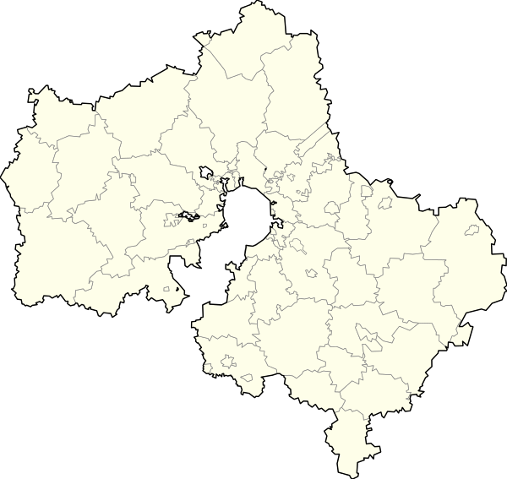
ЕТО и ГО в Московской области
5
ЕТО - Единая теплоснабжающая организация
ГО - Гарантирующая организация в сфере водоснабжения, водоотведения
Единый тариф для населения
Единый оператор по муниципальному району/городскому округу
Единый центр управления
Единый котел
Для чего ?
… независимо от форм собственности различных предприятий на территории
Инвестпрограмма определяет основные направления развития систем ТС, ВС и ВО предприятий на всей территории

Slide 7
Инвестиционные программы (ИП)
6
2016 год
УТВЕРЖДЕНО 241 ИП
Общий объем финансирования
4 534,2 млн. руб.
ТЕПЛОСНАБЖЕНИЯ
135 ИП
Заемные средства
1 485,9 млн. руб.
Общий объем финансирования
3 251,8 млн. руб.
ВОДОСНАБЖЕНИЕ
И ВОДООТВЕДЕНИЕ
106 ИП
Заемные средства
1 086,1 млн. руб.

Slide 8
Исполнение Указа президента РФ от 07.05.2012 №600
7
В соответствии с методическими рекомендациями Минстроя России утвержденные приказом от 20.02.2016 N 103/пр
По Московской области за 2015 год
«Доля заемных средств в общем объеме капитальных вложений в системы теплоснабжения, водоснабжения, водоотведения и очистки сточных вод»
43,01 %
Согласно Указу от 07.05.2012 №600 «О мерах по обеспечению граждан Российской Федерации доступным и комфортным жильем и повышению качества жилищно-коммунальных услуг»
План на 2016 год составляет 30%

Slide 9
Инвестиции в коммунальную инфраструктуру
8
Концессионное соглашение
Заемные средства, позволяющие вовлечь в инвестиционный процесс внутренние резервы организации
РЕАЛИЗАЦИЯ
ИНВЕСТПРОГРАММ
РЕМОНТ
СТРОИТЕЛЬСТВО
ПРИСОЕДИНЕНИЕ
Инвестиционная составляющая в тарифе (до 7 %)

Slide 10
Реализация механизмов ГЧП
9
21 муниципальное образование
(16 – муниципальных районов, 5 – городских округов)
.
Разработаны «Дорожные карты»
.
Разработано типовое концессионного соглашения, типовая конкурсная документация.
.
Созданы межведомственные рабочие группы
Сопровождение инвестора со стороны Правительства Московской области

Slide 11
Можайский муниципальный район
10
Модернизация объектов коммунальной инфраструктуры (тепло)
Юридическая форма : | инвестиционный договор (имущество в ОАО)
Инвестор: | ПАО «Ростелеком»
Срок договора: | 14 лет
Капитальные вложения: | 892,5 млн. руб.
в том числе бюджет Московской области | 130,8 млн.руб.
Экономический эффект за 14 лет: | 2,9 млрд. руб.
Планируется построить:
2 котельных
1 станция очистки питьевой воды
Планируется реконструировать:
40 котельных
1620 метров тепловых сетей
РЕАЛИЗАЦИЯ ДАННОГО ПРОЕКТА ПОЗВОЛИТ :
повысить эффективность производственных процессов;
сократить потери теплоэнергии планируется снизить с 20,1% до 16,2% от полезного отпуска;
снизить расходы топлива на 24 %.
расход электроэнергиина –29%

Slide 12
Мытищинский муниципальный район
11
Модернизация системы теплоснабжения
РЕАЛИЗОВАННАЯ ЧАСТЬ
Сумма инвестиций: 1,9 млрд. руб.
в том числе: кредиты – 123,5 млн. руб.; собственные средства теплосети – 910,72 млн. руб.
Юридическая форма : проектное финансирование (кредит ЕБРР)
Мероприятия:
заменено 162,5 км (60%) тепловых сетей
установлено 1099 (75%) ИТП
реконструировано 22 котельные (72%)
Годовой экономический эффект: 180 млн. руб.
ПРЕДСТОИТ до 2020 года
Сумма инвестиций: 2,8 млрд. руб.
Мероприятия:
заменить 140 км тепловых сетей
установить 350 ИТП
реконструировать 10 котельных
Предполагаемый итоговый экономический эффект: 270 млн. руб.

Slide 13
Городской округ Электросталь
12
Модернизация системы теплоснабжения
Юридическая форма : | Концессионное соглашение
Инвестор: | ООО «Глобус»
Срок договора: | 25 лет
Капитальные вложения: | 1,187 млрд. руб.
в том числе кредиты банков: | 236 млн. руб.
Мероприятия по проекту:
замена котлов и другого оборудования на котельных;
установка автоматического частотного регулирования;
переход с открытой системы горячего водоснабжения центрального района Электростали на закрытую;
перекладка 16,7 км (в двухтрубном исчислении) тепловых сетей;
перевод котельной «Северная» на двухконтурную схему работы.
БЛАГОДАРЯ РЕАЛИЗАЦИИ ДАННОГО ПРОЕКТА ЗНАЧИТЕЛЬНО ПОВЫСИТСЯ ЭНЕРГОЭФФЕКТИВНОСТЬ КОММУНАЛЬНОГО КОМПЛЕКСА ГОРОДСКОГО ОКРУГА ЭЛЕКТРОСТАЛЬ

Slide 14
Рузский муниципальный район
13
Модернизация, реконструкция очистных сооружений
Капитальные вложения | 500 млн. руб.
Средства Фонда ЖКХ | 300 млн. руб.
Средства субъекта РФ | 50 млн. руб.
Средства муниципального образования | 50 млн. руб.
Средства участника | 100 млн. руб.
Срок концессионного соглашения | 30лет
Мероприятия по проекту :
Реконструкция очистных сооружений мощностью 10 000 м3/сутки.
Реконструкция канализационной насосной станции с заменой электрооборудования, с использованием отечественного оборудования.
Срок окупаемости проекта
С поддержкой Фонда ЖКХ | 7 лет
Без поддержки Фонда ЖКХ | Более 50 лет
Заявка одобрена Фондом ЖКХ
Готовится концессионное соглашение

Slide 15
ОАО «Газпром теплоэнерго»
14
Модернизация объектов теплоснабжения
Оценочный объём инвестиций | около 4 млрд. руб.
Количество котельных | 212 шт.
Количество тепловых сетей | 437 км
Урегулирование задолженности за газ | более 1 071 млн. руб.
Срок погашения задолженности за газ | 5 – 7 лет
Подготовка концессионных соглашений :
Пушкинский муниципальный район
Дмитровский муниципальный район
Серпуховской муниципальный район
городское поселение Серпухов
В настоящее время со стороны муниципальных районов подготавливается вся необходимая документация

Slide 16
Очистные сооружения
(инвентаризация - мероприятие из обращения Губернатора)
15
Мероприятие из обращения Губернатора:
Инвентаризация технического состояния очистных сооружений канализации и подготовка предложений по формированию комплексной программы по их модернизации
Цель:
Улучшение экологической обстановки окружающей среды;
Выполнение Стратегии развития жилищно-коммунального хозяйства в Российской Федерации на период до 2020 года.
Показатель ниже среднего по России!
Доля сточных вод, проходящих очистку на биологических очистных сооружениях, отвечающих установленным требованиям, в общем объеме сточных вод, пропущенных через очистные сооружения (процентов) | План 2016 (%) | План 2017(%) | План 2018(%) | План 2019(%)
 | 47,3 | 49,6 | 52,1 | 54,7
Отраслевой показатель:
Доля сточных вод, проходящих очистку на биологических очистных сооружениях, отвечающих установленным требованиям, в общем объеме сточных вод, пропущенных через очистные сооружения (процентов) | План 2016 (%) | Факт 01.10.2016 | План 2017(%) | План 2018(%)
 | 43 | 43,5 | 44 | 45

Slide 17
Очистные сооружения
(инвентаризация - мероприятие из обращения Губернатора)
Очистные сооружения
(инвентаризация - мероприятие из обращения Губернатора)
16
632 – комплексов хозяйственно-бытовых очистных сооружений;
503 – муниципальная собственность;
128 – частная собственность;
1 – государственная собственность;
Средний износ
64%
1 530 - канализационных насосных станций;
12 600 км - канализационных сетей;
127 комплексов построено более 40 лет назад;
478 комплексов построено в период от 20 до 40 лет назад;
Зарегистрировано 50% очистных сооружений, канализационных станций 33% сетей;
Только 4,5% очистных сооружений работают по нормативам.

Slide 18
Очистные сооружения
(инвентаризация - мероприятие из обращения Губернатора)
17
!
На территории Московской области все еще работают поля фильтрации вместо полноценной очистки сточных вод;
!
Не менее 26 комплексов очистных сооружений работают с превышением над проектной мощностью;
!
На территориях военных городков, как правило, очистные сооружения не функционируют или отсутствуют.
Министерство жилищн

Slide 19
План работ по очистным сооружениям Московской области:
18
Полное техническое обследование очистных сооружений
(требования ФЗ-416 «О водоснабжении»).
Ликвидация полей фильтрации – строительство блочно-модульных очистных сооружений малой мощности.
Реконструкция очистных сооружений, работающих с превышением над проектной мощностью.
Реконструкция очистных сооружений в соответствии с проводимым техническим обследованием – планирование.

Slide 20
Очистные сооружения
(инвентаризация - мероприятие из обращения Губернатора)
19
Критерии отбора на 2017 - 2019
Наличие мероприятия (объекта) в плане по реабилитации 14 рек
Исполнение решений суда или предписаний надзорных органов
Статистика аварийности
Влияние на экологию (разлив на рельеф)
Наличие мероприятия (объекта) в схеме водоснабжения (водоотведения)
Исполнение планов снижения сбросов
Необеспеченность денежными средствами мероприятий в рамках инвестиционных программ РСО.
Поручения Губернатора (рабочие поездки)

Slide 21
Проблемы по привлечению средств
20
Отсутствие реальных инвесторов.
Невозможность включения в инвестпрограммы мероприятий по реконструкции – ограничения в росте тарифов
Отсутствие в бюджетах муниципальных образований средств
Вывод: без участия бюджета Московской области и федерального финансирования решить вопрос нельзя.

Slide 22
Очистные сооружения
(инвентаризация - мероприятие из обращения Губернатора)
21
Фонд развития ЖКХ – до 1 млрд руб. в год.
Реализация проекта в г.п. Руза –575 млн. руб. 300 млн. руб. – Фонд развития ЖКХ,
50 млн. руб. – бюджет Московской области
75 млн. руб. – бюджет муниципального образования
150 млн. руб. – инвестор.
Одобрено Решением правлением государственной корпорации – Фонда содействия реформированию жилищно-коммунального хозяйства (протокол от 22.09.2016 № 700)

Slide 23
Очистные сооружения
(инвентаризация - мероприятие из обращения Губернатора)
22
Городской округ Подольск
Проектирование и строительство
4-х канализационных насосных станций
4-х напорных коллекторов
Ликвидация местных очистных сооружений
г. Климовск – 144,3 млн. руб.
2017-2018 гг.
Реконструкция городских очистных сооружений
со строительством БОС 50 тыс. куб.м.
2017-2019 гг.
842,5 млн. руб.
с. Быково – 54 млн. руб.
2017-2018 гг.
с. Сынково – 50 млн. руб.
2017-2018 гг.
с. Булатово – 50,6 млн. руб.
2017-2018 гг.
Итого 1 141,8 млн. руб.

Slide 24
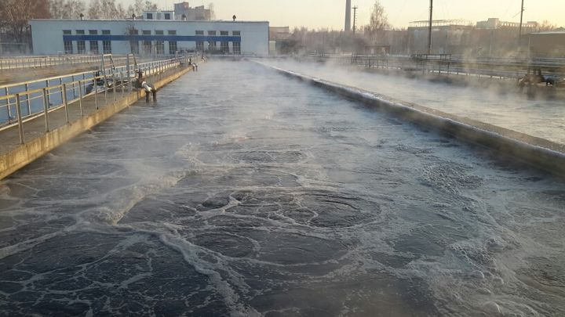
Очистные сооружения
(инвентаризация - мероприятие из обращения Губернатора)
23
Реконструкция Щелковских межрайонных очистных сооружений (собственность Правительства Московской области)
Проектирование работ в 2017 год – 153 мнл. руб.
Ориентировочные общие затраты 6 300 млн. руб.

Slide 25
Очистные сооружения
(инвентаризация - мероприятие из обращения Губернатора)
24
Строительство и реконструкция
г.п. Руза (Рузский район)– 50 млн. руб. (2016-2017)
г.п. Икша (Дмитровский район) – 21,5 млн. руб. (2017 год), 80,75 млн. руб. (2018 год)
г. Павлово-Посад – 42,5 млн. руб. (2017 год), по 212,5 млн руб. (2018 и 2019годы)
г.п. Зарудня (Коломенский район) – 82,27 млн. руб.
г.о. Подольск (очистные, 4 КНС и коллектора)– 168,3 млн. руб. (2017 год), 696 млн. руб. (2018 год)
г.п. Вербилки (Талдомский район)- 90 млн. руб. (2017 год), 95,88 млн. руб. (2018 год)
пос. Рыбное (Дмитровский район) – 142 млн. руб.
(Волоколамский район)-ликвидация полей фильтрации – 63 млн. руб.
КНС «Соколовская (Щелковский район) – 42,5 млн. руб.
КНС Московская, (г.о.Фрязино) – 15,3 млн. руб.
Проектирование Щелковских ОС – 153 млн. руб.
г.п. Михнево (Ступинский район)- 6,5 млн. руб ВГ
пос. Чернецкое (Чеховский район) – 76 млн. руб. (2017 год), 76 млн. руб. (2018 год), ВГ
г.п Монино (Щелковский район) цех обезвоживания – 10,52 млн. руб. (2017 год), 99,91 млн. руб. (2018 год) ВГ

Slide 26
Очистные сооружения
(инвентаризация - мероприятие из обращения Губернатора)
25
Капитальный ремонт
д. Боровково (Ногинский район) – 2,98 млн. руб.
д. Авдотьино (Ногинский район) – 4,75 млн. руб.
пос. Фрязево (Ногинский район) – 10,61 млн. руб.
с. Ямкинское в/г № 1 (Ногинский район) – 2,59 млн. руб. ВГ
с. Воскресенское (Ногинский район) – 2,61 млн. руб. ВГ
пос. Михнево-3 (Ступинский район) – 6,54 млн. руб. ВГ
КНС д. Леонка Щелково-4 (Щелковский район) – 17,46 млн. руб. ВГ
КНС Беляево, Щелков-4, Щелковский район) – 22,43 млн. руб. ВГ
П

Slide 27
Эффекты от реализации проектов
26
Теплоснабжение
Водоснабжение и водоотведение
модернизация систем теплоснабжения
бесперебойное обеспечение теплоснабжением потребителей
повышение качества предоставляемых услуг
снижение потребления энергетических ресурсов
повышение энергетической эффективности систем теплоснабжения
Ограничение роста тарифов
Возможность подключения к централизованной системе водоотведения новых потребителей
Повышение надежности системы водоотведения, качества предоставляемых услуг и снижение вредных сбросов в реки Московской области
Сокращение санитарной зоны
Снижение удельного расхода электроэнергии более чем на 40% на 1 кВт.ч./куб.м.
Сохранение и повышение инвестиционной привлекательности муниципального образования для предприятий бизнеса
Обеспечение возможности осуществления активной застройки и ввода в эксплуатацию МКД и промышленных объектов

Slide 28
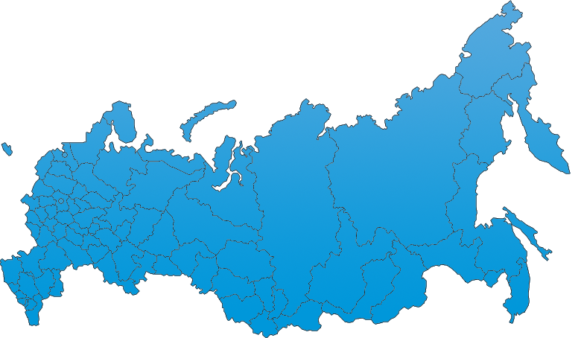
ДОСТУПНОСТЬ ИНЖЕНЕРНОЙ ИНФРАСТРУКТУРЫ
Технологическое присоединение
27
Создание единого центра развития коммунальной инфраструктуры
МФЦ – единое окно для подачи документов на технологическое присоединение
Московская область
Единый оператор (Государственное казенное учреждение) – осуществляет контроль за исполнением законодательства в сфере технологического присоединение к сетям инженерной инфраструктуры
Notes:
Доступность инженерной инфраструктуры. Технологическое присоединение
МФЦ и Единый оператор
Анимация, поправить расстановку

Slide 29
Технологическое присоединение
28
Преимущества для инвестора
1
Введение единых требований и процедур размещения заявки на ТУ;
7
Единый реестр технических условий на территории региона;
-
2
Единая политика развития коммунальной инфраструктуры;
8
Сокращение сроков получения договора техприсоединения с утвержденной и проверенной стоимостью;
3
Контроль за соблюдением сроков и процедур получения ТУ со стороны Правительства Московской области.
9
Возможность организации онлайн-контроля за прохождением этапов получения Договора со стоимостью техприсоединения в соответствии с регламентом (МФЦ – ГКУ – РСО – Комитет по ценам и тарифам);
4
Удобство подачи заявки в режиме одного окна;
5
Обязательность проверки выданных ТУ на избыточность со стороны МО;
10
Возможность организации онлайн-сервиса получения сведений о свободных мощностях вблизи земельного участка, с выдачей картинки участка, ближайших мест подключения и информации по свободным нагрузкам.
6
Автоматизированный контроль соблюдения сроков;

Slide 30
…проблемные вопросы инвестиций в сфере ЖКХ
29
Отсутствие инвесторов, готовых к долгосрочному инвестированию (собственные средства + компетенция). Большинство ищет «поток».
Необходим упрощенный порядок регистрации имущества ЖКХ
Низкая инвестиционная составляющая в тарифе (не более 7 %).
Ограниченный срок долгосрочных тарифов. Риск для инвесторов или для бюджета субъекта. Максимальный срок долгосрочного тарифа – 5 лет. Средний период окупаемости в ЖКХ - 10 лет.
Проблемы малых поселений – без ЕТО или ГО выручки никогда не хватит для возврата инвестиций.
Популизм в тарифах прошлых лет. Искусственно заниженные тарифы, которые не позволяют в рамках предельных индексов платежей населения компенсировать затраты и инвестиции.
Отсутствие «длинных» и «дешевых» финансовых инструментов для проектов в ЖКХ с доходностью близкой к облигационной.
Отсутствие законодательной обязательности ЕИРЦ, как инструмента гарантии сборов и возврата инвестиций.
Правительство
Московской области
Notes:
Проблемы актуализации схем, отмена проведения публичных слушаний
Добавить необходимые нам предложения по изменению в законодательство
Вынести последним слайдом
Сделать отдельными блоками с анимацией

Slide 31
Внесение изменений в законодательные акты
30
Требуется внесение изменений
Постановление Правительства РФ от 13.02.2006 №83;
Постановление Правительства РФ от 29.07.2013 №644;
Постановление Правительства РФ от 16.04.2012 №307;
Постановление Правительства РФ от 22.02.2012 №154;
ФЗ от 07.12.2011 №416; ФЗ от 27.07.2010 №190.
В части:
Исключение избыточных требований на предоставление нотариально заверенных документов при подачи заявки на технологическое присоединение (ТП);
Упорядочивание (синхронизация) сроков выдачи технических условий (ТУ) и заключение Договоров ТП;
Исключение возможности подключения потребителей без Договора ТП;
Разработка типовых Договоров в сфере теплоснабжения (по аналогии водоснабжения и водоотведения);
Введение санкций ресурсоснабжающим организациям за нарушение процедур рассмотрения документов по ТП и заключению Договоров ТП;
Возможность выдачи ТУ и заключению договоров ТП используя ЭЦП;
Отмены обязательного проведения публичных слушаний при актуализации схемы теплоснабжения.
Notes:
Проблемы актуализации схем, отмена проведения публичных слушаний
Добавить необходимые нам предложения по изменению в законодательство
Вынести последним слайдом
Сделать отдельными блоками с анимацией

